Slide 1
Materia de graduación microcontroladores avanzados
escuela superior politécnica del litoral
facultad de ingeniería en electricidad y computación

Slide 2
“Uso de matlab para la localización de partes mediante un robot”
Integrantes:
Yessica Armijos E.
Jonathan Carrera C.
Jorge Fariño C.

Slide 3
INTRODUCCIÓN
El presente proyecto tiene como finalidad el desarrollo de una aplicación robótica basada en Lego Mindstorms NXT con programación y adquisición de datos vía Bluetooth bajo el software Matlab.
El proyecto ha sido implementado para la elaboración de mezclas y como caso puntual la preparación de cocteles, por lo cual el robot toma el nombre de COCKTAILER.

Slide 4
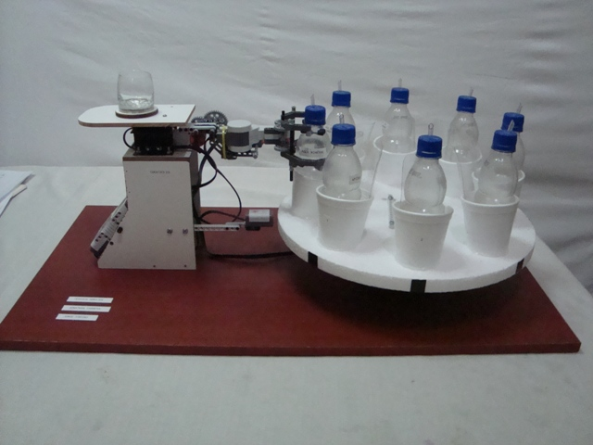
INTRODUCCIÓN
COCKTAILER

Slide 5
INTRODUCCIÓN
COCKTAILER esta compuesto de tres motores:
Un motor (MOTOR A) para el movimiento de la bandeja giratoria, en donde se asientan las botellas que contienen las bebidas.
El segundo motor (MOTOR B) para el brazo robótico, el cual levanta las botellas para la mezcla y luego las lleva a la posición original.
Y el tercer motor (MOTOR C) para la apertura y cierre de las tenazas que sujetan las botellas.

Slide 6
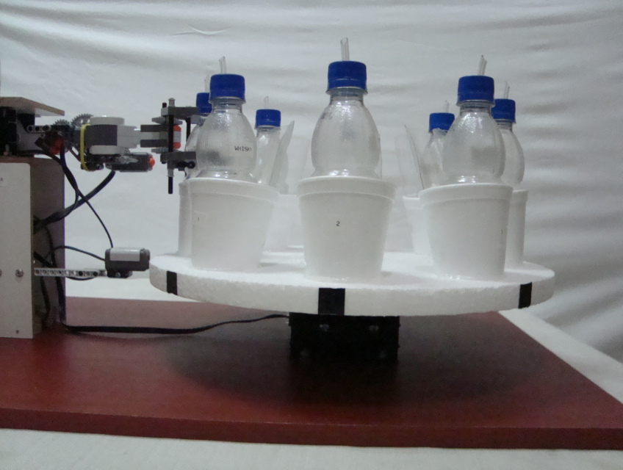
Bandeja giratoria
Para el movimiento de esta bandeja se utiliza el MOTOR A, conectado al puerto A del NXT, el mismo que se encuentra debajo de la base de la bandeja giratoria.
Bandeja giratoria

Slide 7
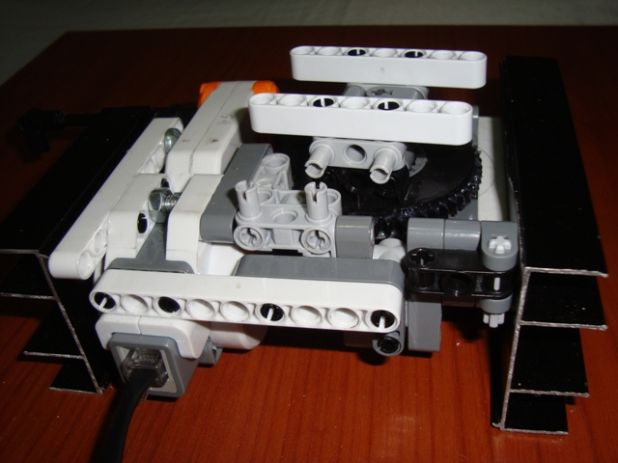
Bandeja giratoria
Con la ayuda de las piezas de Lego se forma un sistema de engranaje que contiene un tornillo sinfín, el mismo que transmite el movimiento entre ejes que están en ángulo recto. Cada vez que el tornillo sin fin da una vuelta completa, el engranaje avanza un diente.
Motor A, utilizado para mover la bandeja giratoria.

Slide 8
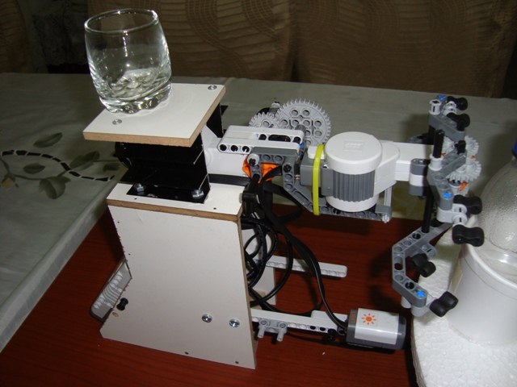
Brazo robótico
Motores
El segundo motor, MOTOR B, conectado al puerto B, se encarga de mover el brazo robótico que es utilizado para levantar y verter las bebidas en el vaso; luego de esto, el brazo regresa la botella a la bandeja giratoria.
Brazo robótico para la sujeción de la botella.

Slide 9
Brazo robótico
Motores
El Motor B se encuentra acoplado mediante las partes de Lego y soportadas a una base de madera, elevada a 19 cm, para estar al nivel del cuello de las botellas.
El brazo robótico posee un juego de engranajes con reducción de 15 a 1, con el fin de darle mayor torque para el levantamiento de las botellas.
El rango de variación angular del brazo es de 117° aproximadamente, por lo que la variación angular del motor es de 1750°.

Slide 10
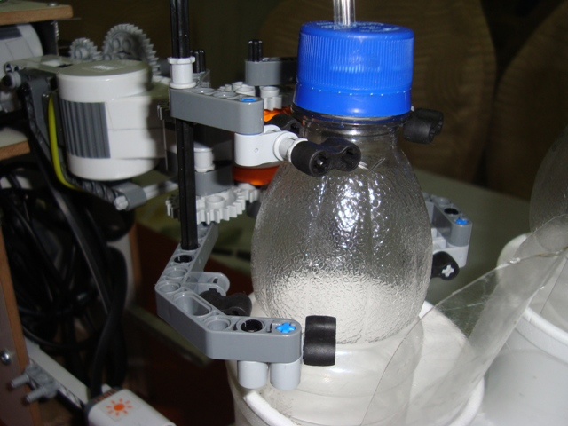
Tenazas
Motores
El MOTOR C conectado al puerto C, es utilizado para abrir y cerrar las tenazas, las cuales sujetan la botella que se utilizará para la mezcla, según receta previamente seleccionada por el usuario. Este motor moviliza un juego de engranajes simétrico para el agarre de la botella, con una variación angular de 90°.
Tenazas

Slide 11
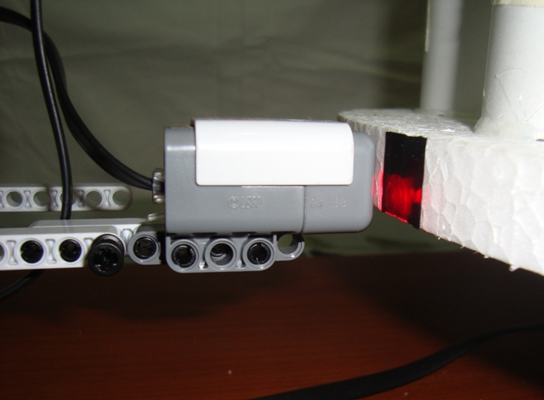
Sensor de luz
Sensores
Ubicado frente a la bandeja giratoria como muestra la imagen. En el borde del perímetro de la bandeja giratoria, están ubicadas las marcas de color negro, alineadas a cada botella, con el fin de suministrar al control la ubicación exacta de cada botella.
Sensor de luz para el conteo de botellas.

Slide 12
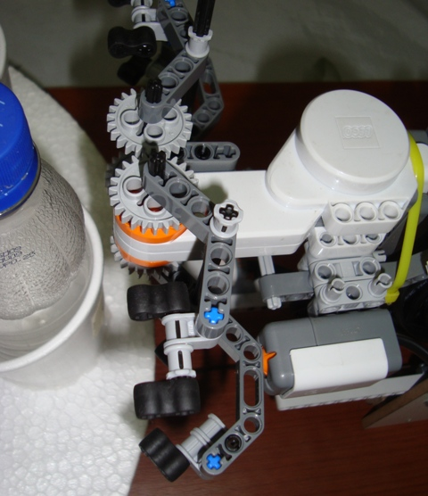
Sensor de tacto
Sensores
Alojado estratégicamente a un costado del brazo robótico, siendo su función la de limitar el recorrido de apertura de la tezada, dotando al controlador la señal digital respectiva.
Sensor de tacto para limitar la apertura de la tenaza.

Slide 13
Estructura lógica
Para el control de los dispositivos del proyecto COCKTAILER se utilizó la herramienta RWTH – MINDSTORMS NXT Toolbox para MATLAB, la misma que contiene comandos de configuración y frenado de motores, activación y desactivación de sensores, obtención de los parámetros instantáneos de motores y demás comandos necesarios para el desarrollo de rutinas.

Slide 14
Simulación en matlab
En la gráfica se muestra el movimiento del MOTOR A cuando el sensor de luz detecta la posición de la botella previamente seleccionada.
Motor A , bandeja giratoria

Slide 15
Simulación en matlab
En la gráfica se refleja el movimiento del MOTOR B, el cual permanece desactivado mientras el MOTOR A está girando.
Motor B ,brazo robótico

Slide 16
Simulación en matlab
Por último, esta gráfica muestra el movimiento del MOTOR C . Entre los espacios en blanco se denota el cambio de posición de la tenaza de la posición abierta a la posición cerrada
Motor C, tenazas

Slide 17
LISTA DE PRECIOS DE COMPONENTES
CANTIDAD | DESCRIPCION | COSTO
1 | Kit educacional LEGO MINDSTORMS NXT (incluye baterías recargables) | $350,00
1 | MDF 50 x 80 cm para base de las estructuras. | $6,00
1 | MDF 10 x 8 x 19 cm para soporte de brazo. | $3,0
1 | Perfiles de aluminio para soportar motores y estructuras. | $1,0
1 | Espumafon circular de 40 cm para fabricación de bandeja. | $0,6
8 | Vasos plásticos de 11 onz. | $1,0
10 | Pernos 3/16 x ¾ plg. | $1,2
6 | Pernos 3/16 x 2 plg | $1,8
4 | Pernos 3/16 x 1 plg | $0,8
2 | Tornillos tripa de pato 1/8 x ½ plg. | $0,14
1 | Cinta aislante color negro. | $8,8
1 | Silicón en barra para sujetar superficies plásticas. | 0.25
8 | Botellas plásticas pequeñas | $2,0
1 | Amarra plástica 10 cm. | 0,07
TOTAL |  | $368,66

Slide 18
conclusiones
Por medio del presente proyecto podemos concluir que con la ayuda del Kit educacional LEGO MINDSTORMS NXT se logró construir e implementar un sistema de control automático para un brazo robótico que prepara cocteles, al mismo que nombramos “COCKTAILER”.
Se realizó la comunicación Bluetooth entre Matlab y el NXT, obteniendo el control de los dispositivos desde Matlab. Así mismo se logró adquirir datos de los motores y sensores para la respectiva graficación y análisis de resultados.
Podemos concluir que el Kit educacional LEGO MINDSTORMS NXT nos da una gama de posibilidades en la construcción de procesos ilustrativos con fines académicos en el área de control.

Slide 19
conclusiones
El alto desempeño de Matlab en tareas de programación y procesamiento matemático, consolidado con la versatilidad de RWTH - Mindstorms NXT Toolbox para el manejo del NXT; permite presagiar sofisticados sistemas de control de procesos en laboratorio a bajo costos.
Cabe recalcar que es de gran ayuda para el control y adquisición de datos de los motores, el que estos equipos traigan integrado un sensor de posicionamiento o encoder; ya que esto nos evita la conexión y acople de dispositivos adicionales con el mismo fin.

Slide 20
recomendaciones
En el presente proyecto, para el control del motor C en el momento de cerrar la tenaza, es necesario aplicar el comando StopMotor(MOTOR_C, 'brake') con el fin de obtener el ajuste necesario de la botella. Y no permitir que ésta se afloje mientras el motor B realiza el desplazamiento angular hacia el vaso de mezcla.
Se recomienda además, tener en cuenta la DESACTIVACIÓN del freno (BRAKE) en cualquier motor, con el comando StopMotor(MOTOR_A, 'off'), en caso de haber sido previamente activado. Ya que esto implicaría un desfase angular del motor y un mal funcionamiento en la secuencia de programación.
A quienes empiezan a programar con esta herramienta se les recomienda, el uso del comando WaitForMotor (MOTOR_#, s) para asegurarse que el programa no continúe la secuencia hasta que se cumpla completamente la orden enviada al motor.

